Slide 1
Colette
Prénoms, Nom :
Date et lieu de naissance :
Date et lieu de décès :

Slide 2
I. L’autrice
Faites des recherches, puis présentez rapidement la vie de l’autrice, en insistant sur les différents métiers qu’elle a exercés, sur la femme originale qu’elle était pour son époque, sur sa carrière littéraire (pas de copier-coller !)
Biographie :

Slide 3
I. L’autrice
Ecoutez au moins trois courtes émissions de radio (4 mn) sur Colette et faites-en le résumé
Les émissions se trouvent ici : France Culture, Un été avec Colette
Choisissez en priorité une émission parmi celles-ci :
Colette et sa mère
Colette et son père Jules: « La vertu d’être triste à bon escient, et de ne jamais se trahir »
La fratrie de Colette
Les bêtes : la relation de Colette avec les animaux
Flore et Pomone, la botanique poétique de Colette
Colette la sauvageonne : « Je suis restée paysanne »
Colette féministe avant-gardiste et paradoxale
Music-hall : Colette et la musique
Colette : « J’aime être gourmande »
Comment Colette se mit à écrire ?
Vous pouvez bien sûr les écouter toutes !
Vous pouvez également écouter 4 émissions plus longues : France Culture, Colette, affirmer sa liberté

Slide 4
Emission 1:
Emission 2 :
Emission 3 :

Slide 5
Galerie de portraits
Collez des portraits de Colette, à différents âges (enfant, adulte, avec des membres de sa famille),
et représentant les différents métiers qu’elle a exercés.
Indiquez la date et le nom du métier sous chaque photo

Slide 7
II. Sido – Les personnages
Complétez l’arbre généalogique de la famille de Colette :
- indiquez les prénoms de chacun
- placez les enfants dans le bon ordre
- rattachez chacun des personnages secondaires à un membre de la famille : Antoine, Adrienne, Mathieu M, Mme B.
Mère =
Père =
Enfant 1 =
Enfant 2 =
Enfant 3 =
Enfant 4 =
Antoine
Adrienne
Mathieu B.
Mme B.

Slide 8
Juste
Loyal.e
Asocial.e
Sensible
Cultivé.e
Joyeux.se
Orgueilleux.se
Bienveillant.e
Sensuel.le
Amoureux.se
Aimant.e
Attentif.ve
Brutal.e
Adroit.e
Rêveur.se
Sauvage
Savant.e
Sociable
Original.e
Pragmatique
Libre
Enthousiaste
Fantasque
Empathique
Curieux.se
Discret.e
Courageux.se
Intuitif.ve
Raisonnable
Soigneux.se
Sévère
Efficace
Créatif.ve
Indépendant.e
Colérique
Humble
Raisonnable
Débrouillard.e
Solitaire
Coopératif.ve
Ami.e de la nature
Artiste
Honnête
Travailleur.se
Enfantin.e
Généreux.se
Artiste
Maladroit.e
Patient.e
Désobéissant.e
Déterminé.e
Diplomate

Slide 9
Associez chaque personnage de Sido à plusieurs traits de caractère choisis dans la page précédente (au moins 3).
Pour chaque caractéristique, relevez une citation qui l’illustre.
Sido :
Moi (la narratrice) :

Slide 10
Le père :
Léo :
Achille :
Juliette :

Slide 11
III. Les Vrilles de la vigne - résumés
Ecrivez le titre d’une nouvelle (entre « guillemets ») à côté du résumé correspondant
Toby-Chien et Kiki-la-Doucette ont la parole. Ils commentent la vie tourmentée de leur maîtresse
La narratrice prend le prétexte d’un dernier feu de cheminée pour évoquer le printemps à Saint-Sauveur-en-Puisaye
Conte allégorique dans lequel la narratrice utilise l’image poétique du rossignol pour évoquer son désir d’émancipation et sa recherche d’une voix poétique
Toby-Chien et Kiki-la-Doucette ont à nouveau la parole. Ils évoquent la scène et les spectacles
Entre enchantement et désillusion, un narrateur raconte un concert de chant auquel il a assisté
Grâce au pouvoir incantatoire de l’écriture, la narratrice invite son interlocutrice à partager ses souvenirs d’enfance

Slide 12
Sous la forme d’une interview imaginaire, Toby-Chien dialogue avec la narratrice au sujet de son rapport à la musique
La narratrice s’interroge sur les désavantages de la vie mondaine et se félicite de ne pas y prendre part
La narratrice, très ironique, épingle les femmes de son entourage, en se moquant de leurs artifices qui, selon elle, font fuir les hommes
Le récit d’une nuit d’insomnie se transforme en déclaration amoureuse
La narratrice fait parler et penser les animaux et notamment une chatte tiraillée entre sa maternité et son désir pour un gros matou
La narratrice consigne différentes anecdotes à partir de son observation d’une plage
La narratrice décrit les coulisses du music-hall, et les personnages qu’elle y croise
A la manière d’un journal intime, la narratrice note les détails d’une journée de pêche
La narratrice propose une réflexion sur la souffrance amoureuse à partir de l’anecdote de la rupture de Valentine et son amant

Slide 13
La narratrice évoque son passé et la fuite du temps avec son double papier, Claudine, avec laquelle elle prend ses distances
La narratrice évoque la beauté du Midi pour mieux faire l’éloge de sa terre natale
La narratrice collecte de nouvelles anecdotes à partir de son observation d’une plage et ses impressions lors d’une sortie en forêt
ANNEXES
Dans un texte journalistique Colette propose une réflexion sur le maquillage
« Moi » dialogue avec « une chienne » morte puis fait l’éloge du chien
La narratrice décrit la « chatte » et les nombreux chiens qu’elle a eus
Lors d’un jour de l’An à Paris, la narratrice rêve à son passé et aux fêtes de fin d’année de son enfance
Dans un poème en prose, une danseuse évoque son incapacité à danser

Slide 14
III. Les Vrilles de la vigne
Dans le recueil Les Vrilles de la vigne relevez 5 citations qui vous plaisent, vous surprennent, vous intriguent,
vous semblent caractéristiques de l’œuvre.
Citation 1 :
Citation 2 :
Citation 3 :
Citation 4 :
Citation 5 :

Slide 15
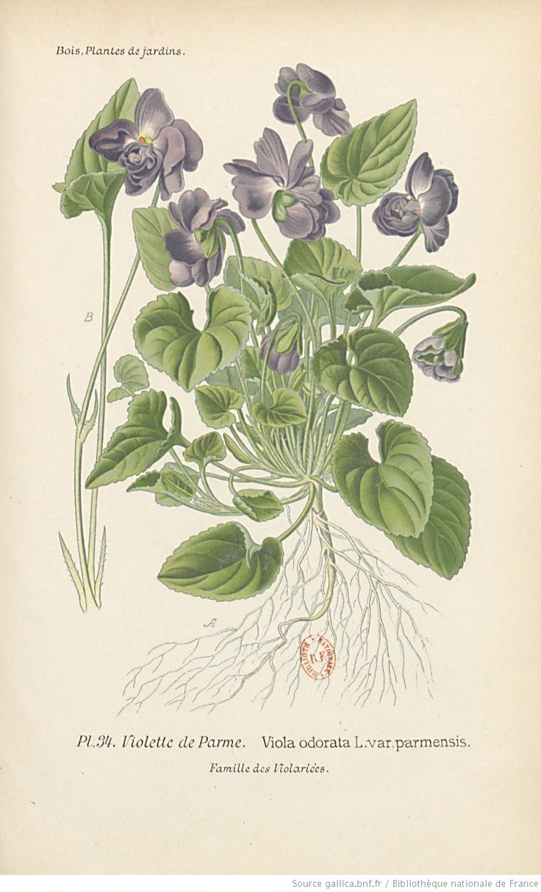
IV. Sido / Les Vrilles de la vigne
En suivant le modèle ci-dessous, constituez un herbier : choisissez au moins 5 plantes (arbre / fleur / fruit) nommées dans les deux œuvres et prenez-les en photo OU dessinez-les OU cherchez une planche botanique ancienne + ajoutez la citation qui parle de cette plante.
« Violettes à courte tige, violettes blanches et violettes bleues, et violettes de coucou anémiques et larges, qui haussent sur de longues tiges leurs pâles corolles inodores… Violettes de février, fleuries sous la neige, déchiquetées, roussies de gel, laideronnes, pauvresses parfumées… Ô violettes de mon enfance ! » (« Le Dernier Feu », Les Vrilles de la vigne)

Slide 18
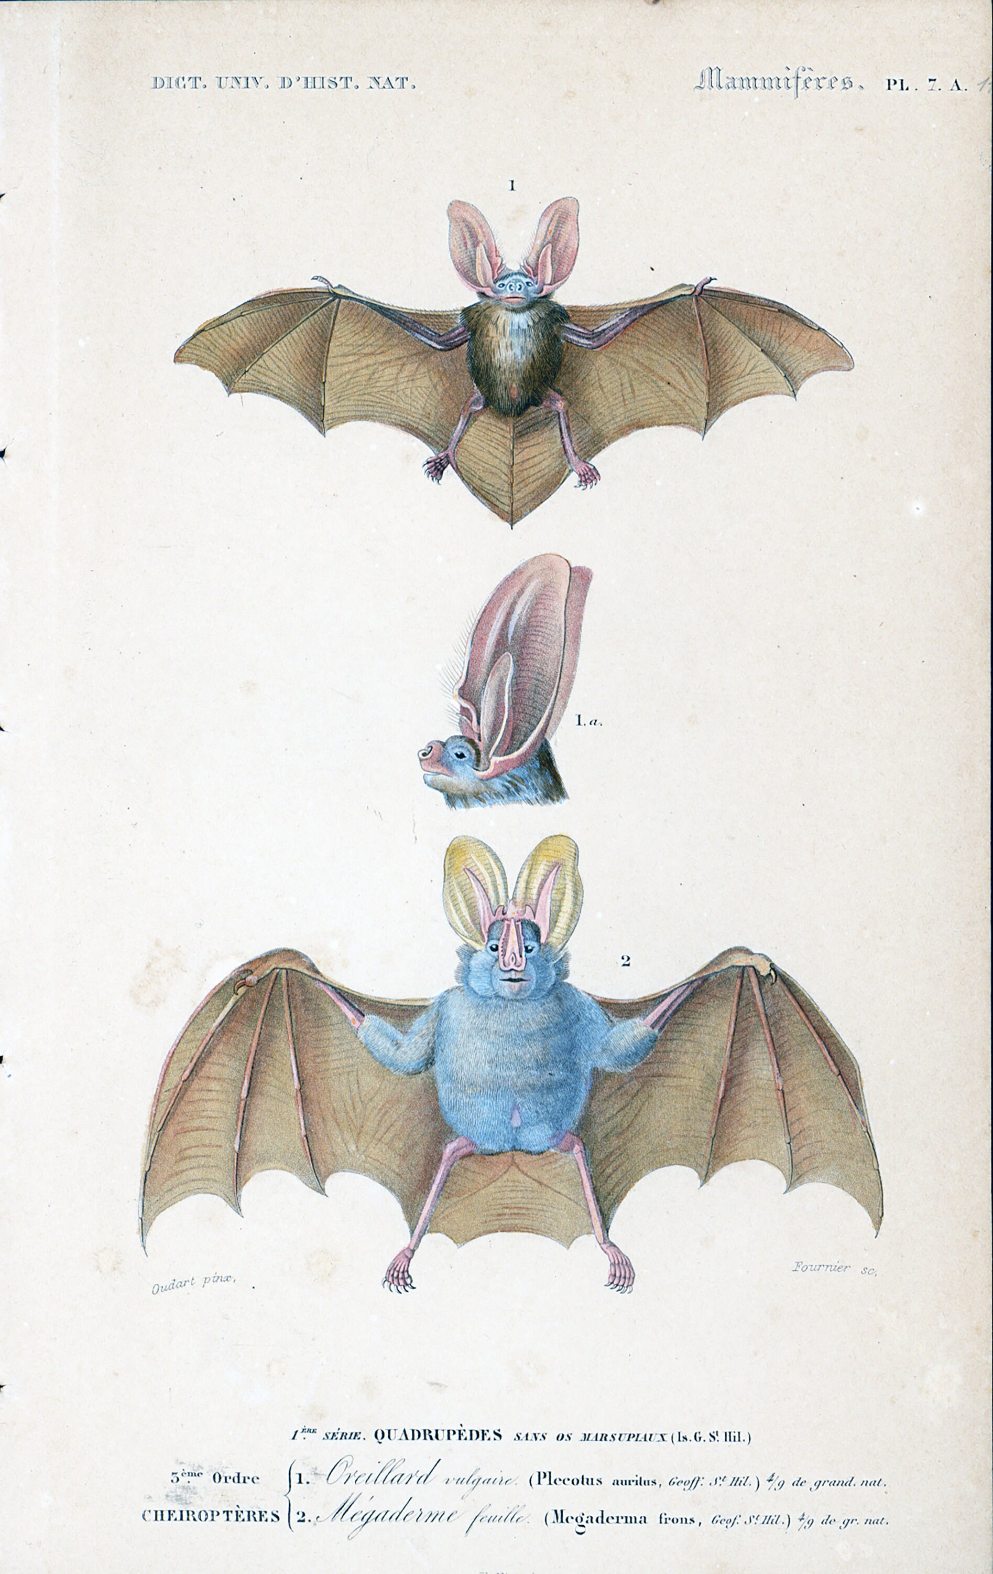
IV. Sido / Les Vrilles de la vigne
En suivant le modèle ci-dessous, choisissez au moins 5 animaux nommés dans les deux œuvres et prenez-les en photo OU dessinez-les OU cherchez une planche ancienne + ajoutez la citation qui parle de cet animal.
« La première chauve-souris nage en zigzag dans l’air. Elle vole bas et Nonoche peut distinguer deux yeux de rat, le velours roux du ventre en figue… » (« Nonoche », Les Vrilles de la vigne)

Slide 21
IV. Sido / Les Vrilles de la vigne – Réflexion personnelle
Développez chaque réponse en plusieurs lignes, en vous appuyant sur des exemples précis pris dans l’œuvre.
Quel personnage vous a le plus intéressé et pourquoi ? Vous êtes-vous identifié.e à quelqu'un dans l’œuvre ?

Slide 22
Quel passage du roman Sido ou d’une nouvelle des Vrilles de la vigne a retenu votre attention parce qu’il était émouvant, étonnant ou drôle ?
Quel autre titre pourriez-vous imaginer à la place de Sido ?

Slide 23
Que raconteriez-vous comme souvenir heureux de votre enfance ? Serait-il lié à votre famille, à des amis, à la nature, à un lieu particulier ?
Racontez ce souvenir heureux en une dizaine de lignes au moins.

Slide 24
IV. Sido / Les Vrilles de la vigne
Cherchez un tableau qui pourrait être choisi pour illustrer la couverture du livre et justifiez votre choix.
Pensez à indiquer le nom du peintre, le titre du tableau et la date de création.

